Slide 1
GERENCIA TECNICA
INFORME:
ÁREA DE COORDINACIÓN DE SUPERVISIÓN.
MES: FEBRERO
AÑO: 2022
01

Slide 2
COMPLEMENTACIÓN DE EXPEDIENTES PARA LA ASE.
SE atienden físicamente a personal DE AUDITORIA y se LLEVO ACABO LA VISITA DE OBRA Y VERIFICACION DE INFORMACIÓN, CLASIFICACIÓN Y COMPLEMENTACION DE EXPEDIENTES DE OBRA, PARA AUDITORIA SUPERIOR DEL ESTADO (ASE) PARA OBRAS ENTREGADAS EN LA REVISIÓN DEL EJERCICIO FISCAL 2021.
-SE ENVÍA A LAS OFICINAS DE COMISIÓN NACIONAL DEL AGUA INFORMACIÓN RELACIONADA CON LOS AVANCES FÍSICOS FINANCIEROS DE LOS PROGRAMAS DEL EJERCICIO FISCAL 2021
TRASLADO DE EXPEDIENTES DE OBRA PARA LA ENTREGA EN ARCHIVOS DE LA AUDITORIA SUPERIOR DEL ESTADO (ASE) PARA OBRAS ENTREGADAS EN ARCHIVO, PARA LA REVISIÓN DEL EJERCICIO FISCAL 2021.
02

Slide 3
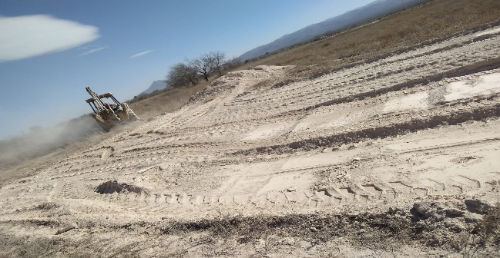
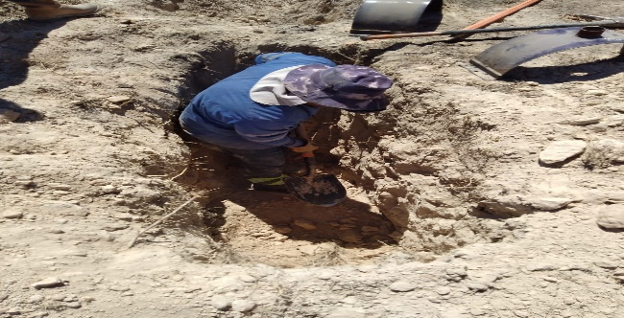
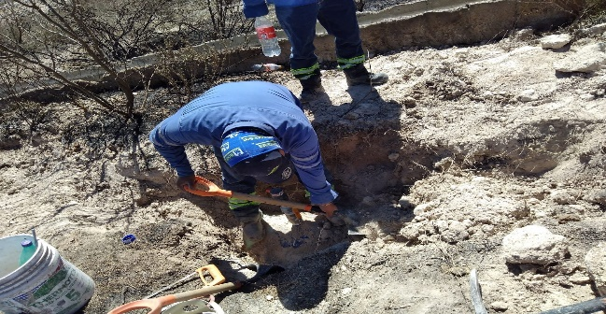
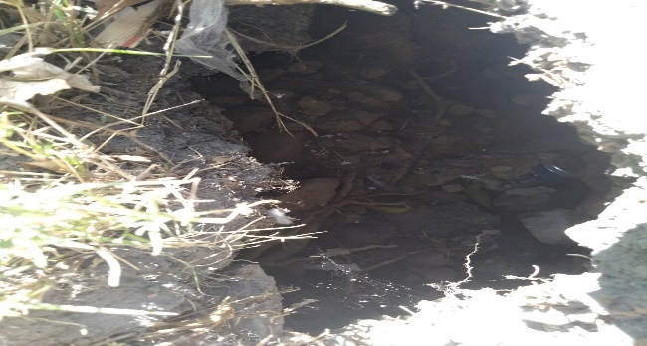
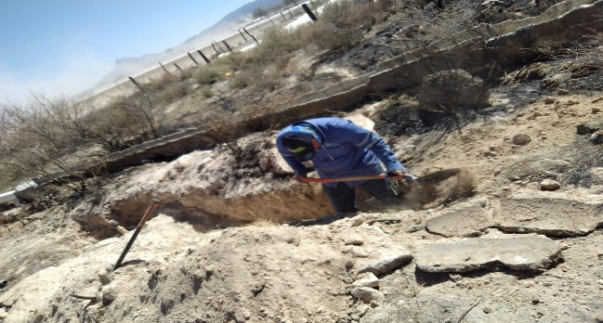
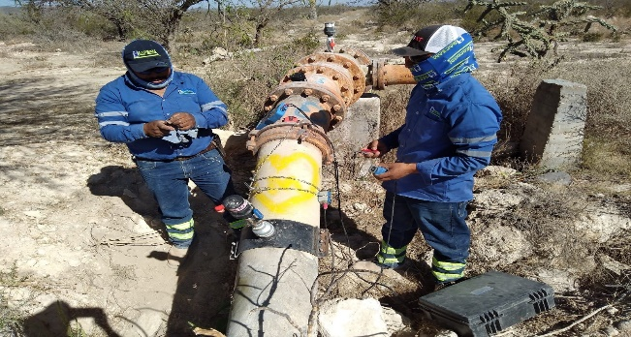
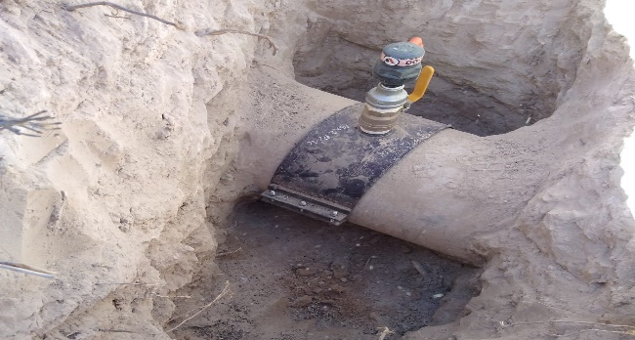
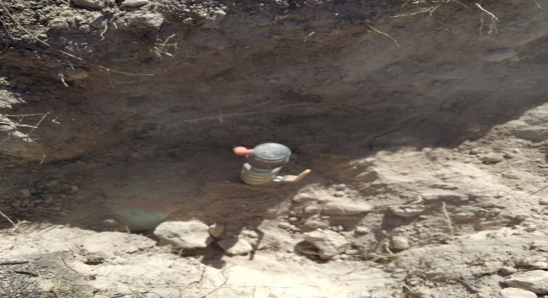
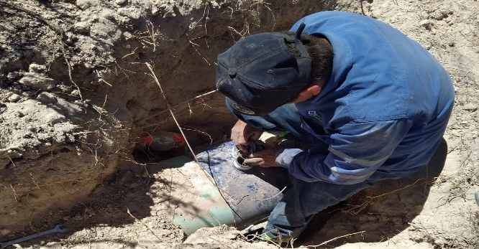
COMPLEMENTACIÓN DE MEDICIONES DE CAUDAL EN ACUEDUCTO CEDRAL MATEHUALA.
SONDEOS QUE PERMITAN LA COLOCACION DE MEDIDORES ULTRASONICOS Y LEVANTAMIENTO DE MEDICIONES EN ACUEDUCTOS VANEGAS-CEDRAL, ASI MISMO SE APROVECAHN DICHOS SONDEOS EN LA COLOCACION DE DESFOGUES.
03

Slide 4
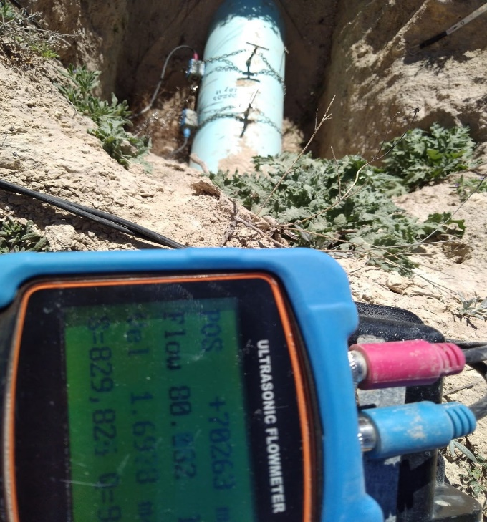
COMPLEMENTACIÓN DE MEDICIONES DE CAUDAL EN ACUEDUCTO CEDRAL MATEHUALA.
04

Slide 5
INFORME:
ÁREA DE COORDINACIÓN DE SUPERVISIÓN.
MES: FEBRERO
AÑO: 2022
Elaboro.
_____________________________
Ing. Joel Blas Muñoz Loredo.
Coordinador de Supervisión.
Revisión.
_____________________________
Ing. Mario Antonio Moran Cruz.
Gerente Técnico.
Recibido.
_____________________________
Lic. Marcela Magdalena Cervantes Morales.
Coordinadora de Seguimiento a Planes y Programas
Fecha: 10-MARZO-2022.
05

